Slide 1
موضوع : جهت های جغرافیایی
کاری از‌ : محمد صالح دادگسترنیا

Slide 3
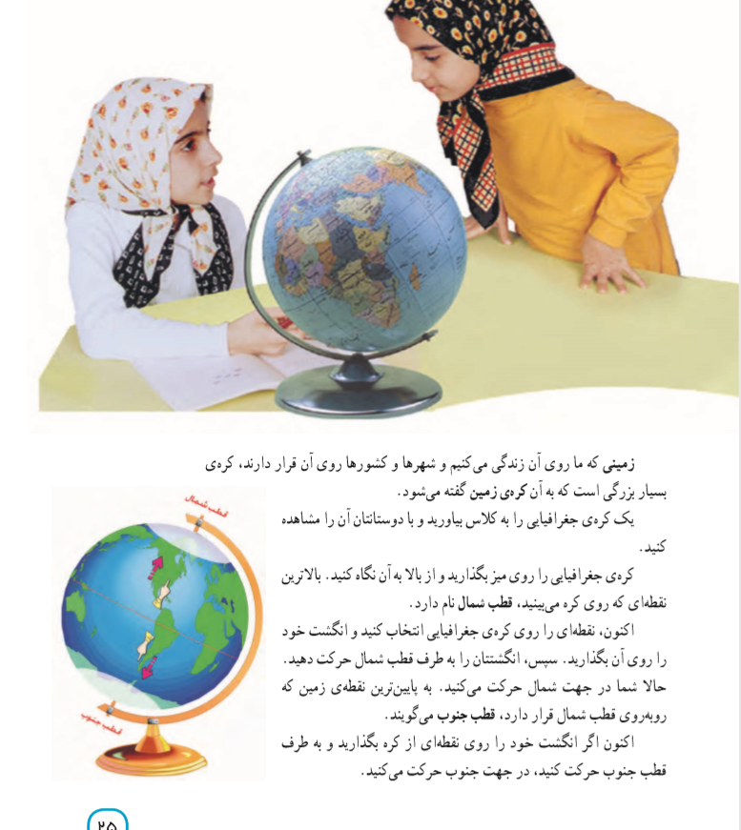

Slide 5
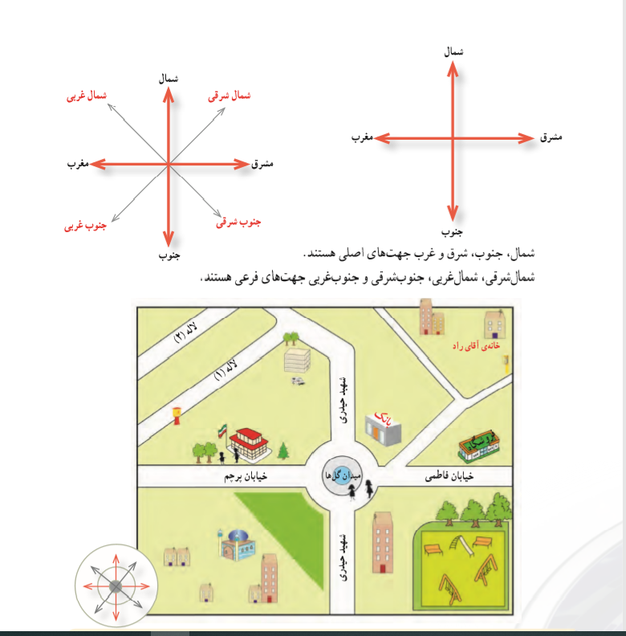

Slide 6
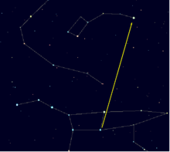
روش‌های جهت‌یابی در شب جهت‌یابی با ستارهٔ قطبی
از آن‌جا که ستاره‌ها به محور ستاره قطبی در آسمان می‌چرخند، در نیم‌کرهٔ شمالی زمین ستارهٔ قطبی با تقریب بسیار خوبی (حدود ۰٫۷ درجه خطا) جهت شمال جغرافیایی (و نه شمال مغناطیسی) را نشان می‌دهد؛ یعنی اگر رو به آن بایستیم، رو به شمال خواهیم بود.

Slide 7
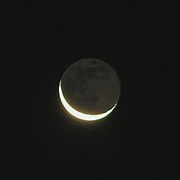
جهت‌یابی با هلال ماه
اگر به دلیل وجود ابر یا درختان نمی‌توانید ستاره‌ها را ببینید، می‌توانید از ماه برای جهت‌یابی استفاده کنید.
ماه به شکل هلال باریکی تولد می‌یابد، و در نیمه‌های ماه قمری به قرص کامل تبدیل می‌شود، و سپس در جهت مقابل هلالی می‌شود. در نیمهٔ اول ماه‌های قمری قسمت خارجی ماه (تحدب و کوژی ماه، برآمدگی و برجستگی ماه) مانند پیکانی جهت غرب را نشان می‌دهد. در نیمهٔ دوم ماه‌های قمری، تحدب ماه به سمت مشرق است.

Slide 8
پایان
شاد باشید
صلوات

